Slide 1
Комплексное NFC решение для АСОП

Slide 2
Давайте знакомиться!
Юрий Рябиков,
директор компании «СИТИКАРД», руководитель проекта «Транспортная карта» АО НоваКард
Практический опыт использования NFC решений в системе оплаты проезда «Ситикард» в Нижнем Новгороде

Slide 3
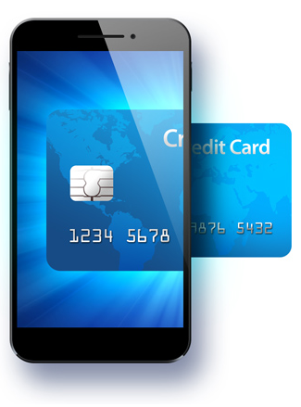
АО НоваКард - один из мировых лидеров в области производства смарт-карт и разработки технологий на их основе
НоваКард - оптимальная производственная площадка для реализации конвергентных NFC проектов, объединяющих в одно целое платёжные (EMV), мобильные (UICC) и транспортные решения

Slide 4
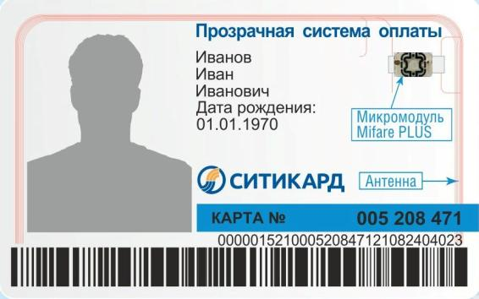
Расчетный банк системы
Партнер системы

Slide 5
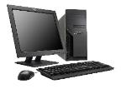
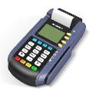
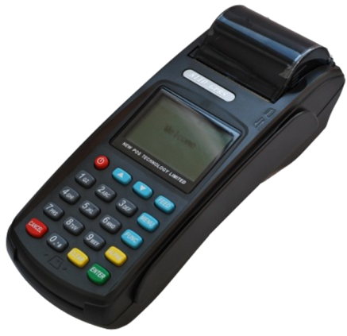
Все расчеты проводятся в соответствии с ФЗ №161 «О национальной платёжной системе» под контролем ЦБ РФ
Как работает система оплаты проезда
Банковские платежные агенты Деньги пассажиров - на специальном транзитном счёте электронных денежных средств №408
Общественный транспорт
Терминал Сбербанка
Виртуальная касса
Терминал пополнения
Стационарный терминал
Терминал кондуктора
Пассажир
Передача данных
Центр обработки данных оператора системы
Передача данных
Расчетный центр «Газпромбанк»(АО)
Деньги пассажиров - на специальном консолидированном счёте электронных денежных средств №409

Slide 6
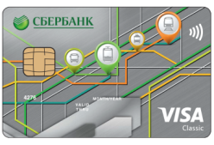
Работающие в системе бесконтактные карты
Персональная льготная Транспортная карта
Персональная Транспортная карта студента
Карта школьника Лицея №40
Общегражданская Транспортная карта и персональная Транспортная карта
Карта для оплаты парковок города
Карта пригородных электропоездов
Банковские транспортные карты

Slide 7
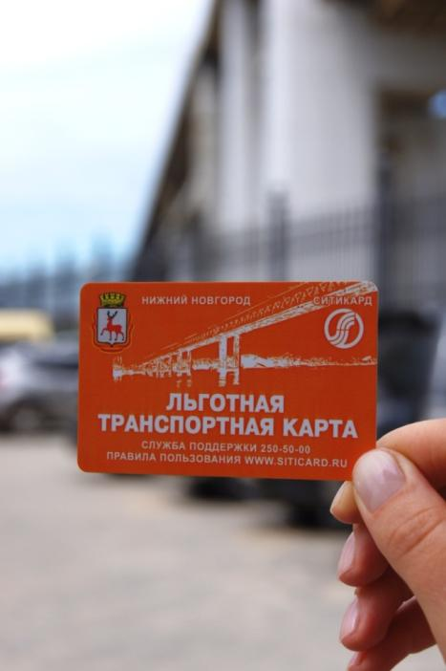
Ситикард. Особенности выпуска персональных и льготных Транспортных карт
На персональную и льготную карту наносится фотография пользователя, его фамилия, имя и отчество, дата рождения и, при необходимости, номер документа, подтверждающего право на льготы.
Выпуск Персональных Транспортных карт осуществляется Оператором системы за свой счёт на основании заявления Пользователей. Заявления на изготовление и выдачу Персональных Транспортных карт оформляются в Пунктах обслуживания Пользователей и в МФЦ.
Оператор системы осуществляет постоянный информационный обмен с уполномоченным органом социальной защиты о наличии у граждан прав на льготы по оплате проезда.
Оператор системы зарегистрирован в качестве оператора по обработке персональных данных и осуществляет обработку, хранение и передачу персональных данных пользователей в соответствии с требованиями действующего законодательства РФ.

Slide 8
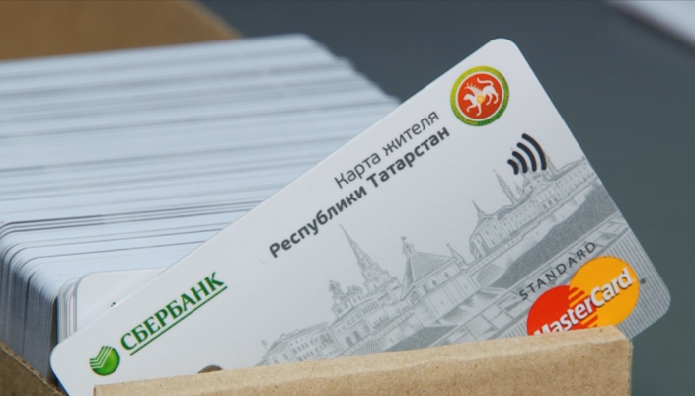
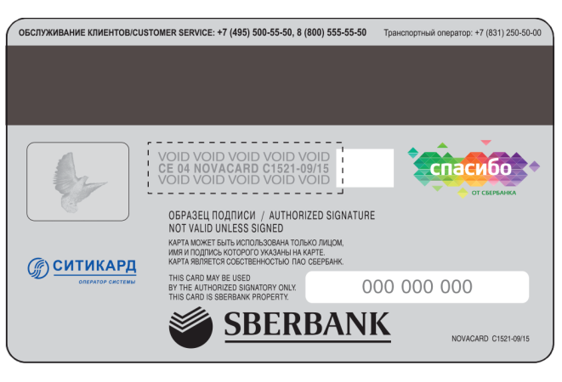
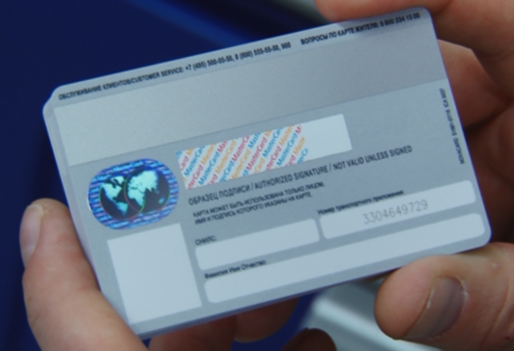
Многофункциональные банковские карты с транспортным приложением
Бесконтактные банковские карты транспортным приложением и нефинансовыми сервисами
8

Slide 9
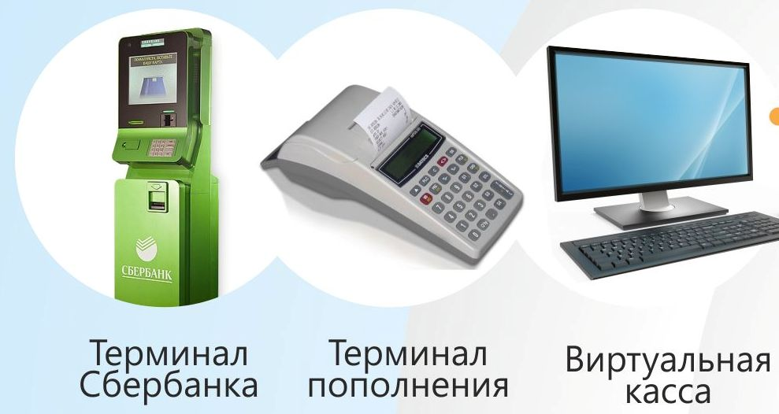
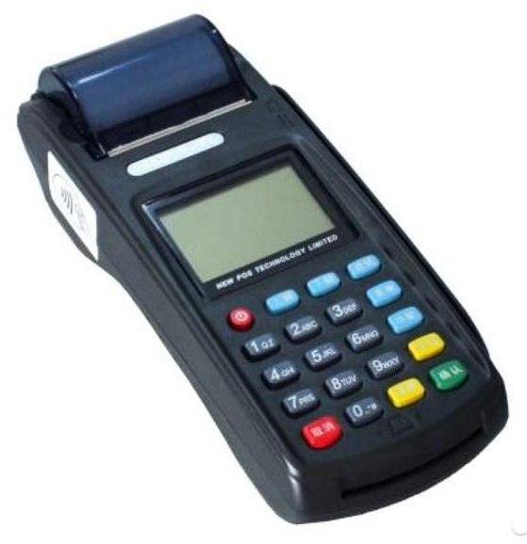
Традиционная инфраструктура пополнения транспортных карт

Slide 10
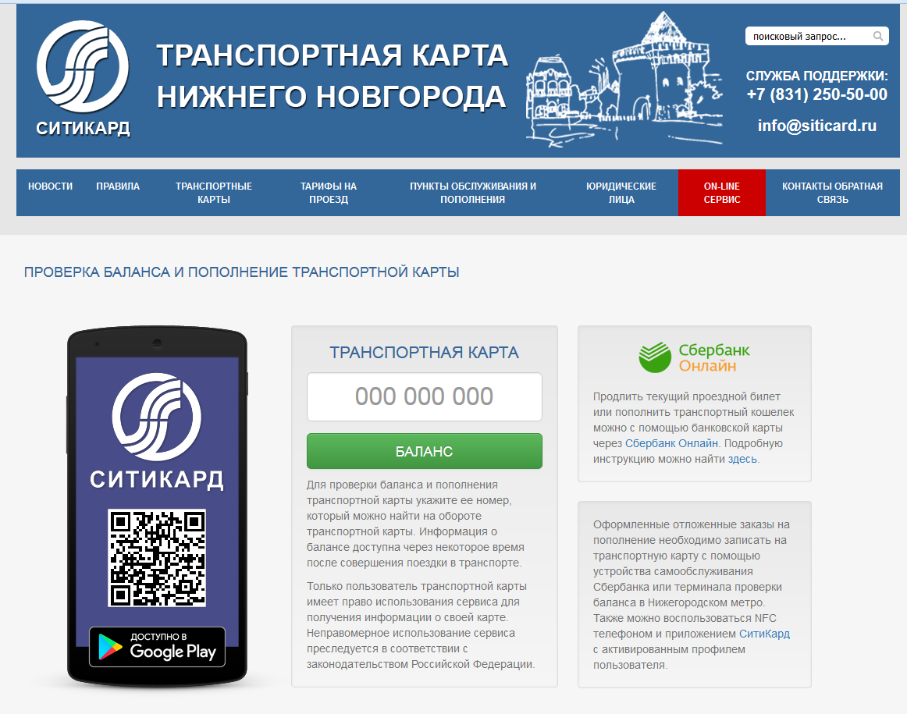
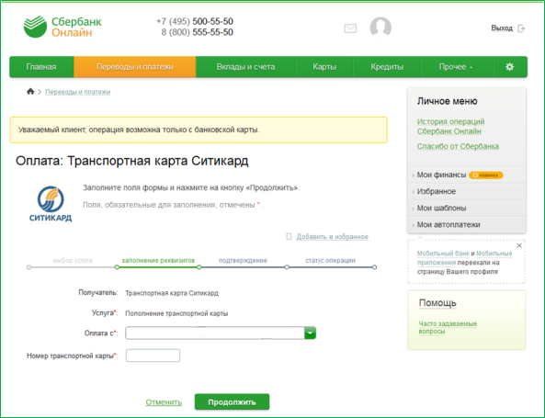
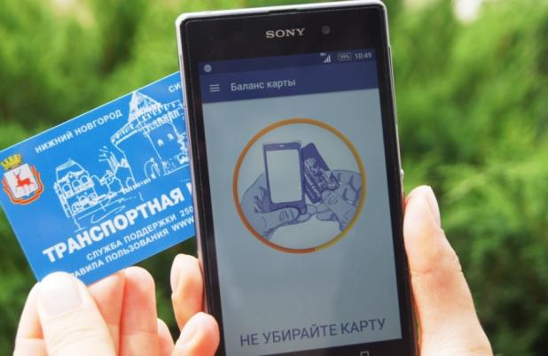
Способы дистанционного пополнения транспортной карты
Сайт оператора системы
Сбербанк онлайн
Мобильное приложение

Slide 11
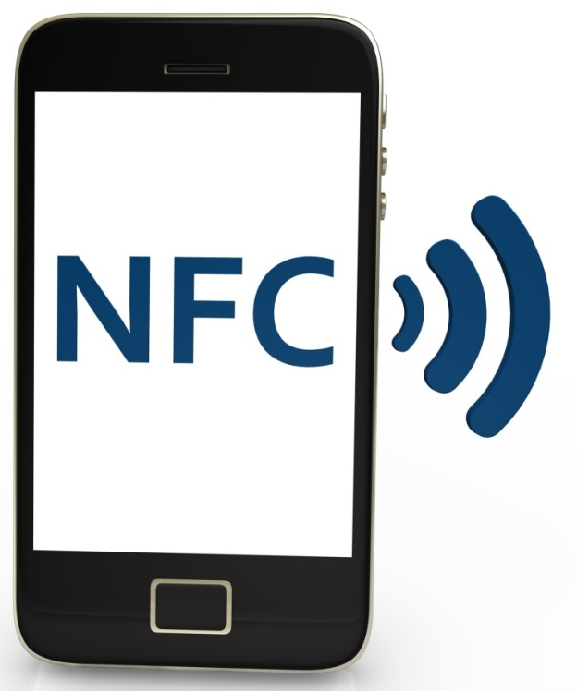
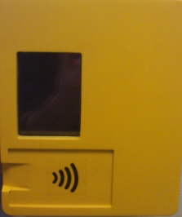
Запись дистанционного пополнения на транспортную карту
Мобильное приложение
Терминал проверки баланса и записи отложенного пополнения
Устройство самообслуживания Сбербанка

Slide 12
Мобильное приложение – центр дистанционной системы пополнения транспортных карт

Slide 13
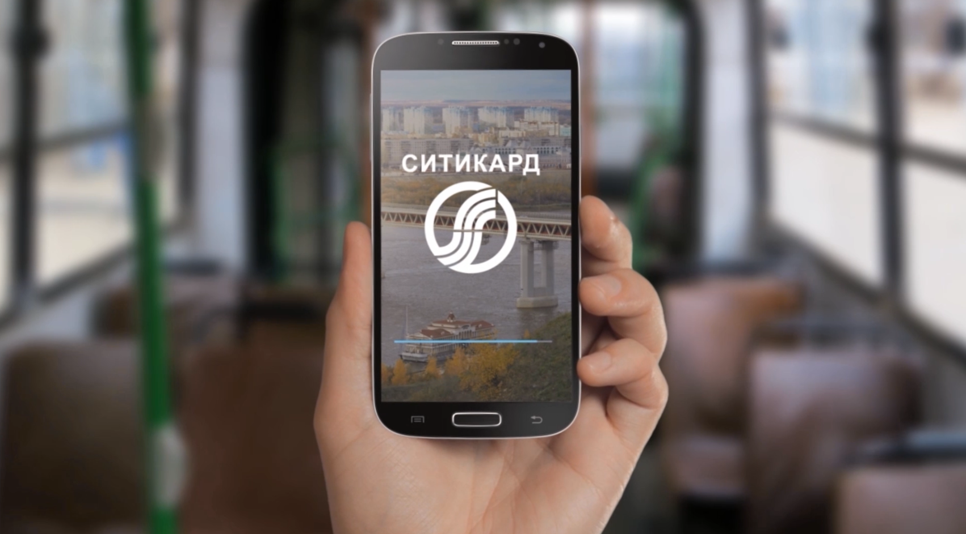
Оплата проезда с помощью мобильного телефона

Slide 14
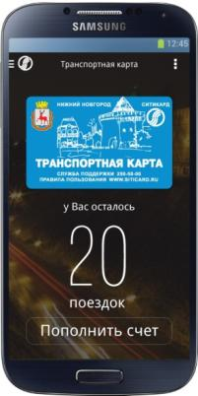
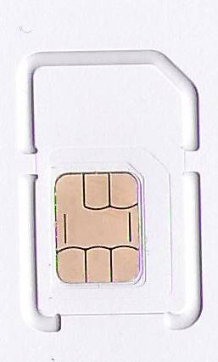
Виртуальная транспортная карта на NFC SIM-карте
АО НоваКард совместно с оператором сотовой связи реализовало в Нижнем Новгороде пилотный проект по выпуску виртуальных платежных и транспортных карт.
Пользователи оплачивали проезд в общественном транспорте при помощи своих смартфонов, поддерживающих технологию NFC, просто приложив телефон к терминалу в общественном транспорте.
NFC

Slide 15
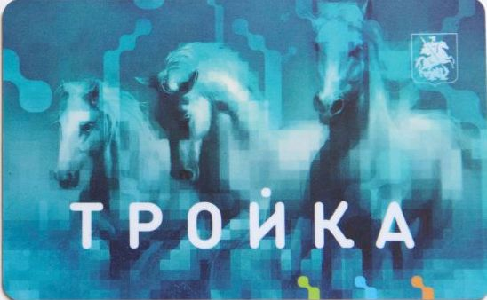
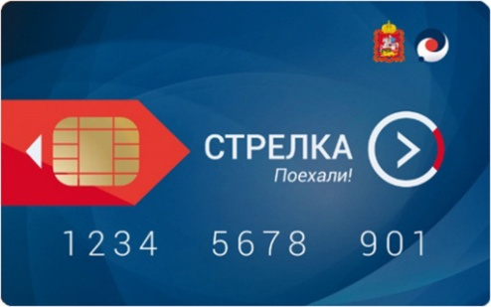
Несколько виртуальных транспортных карт на NFC SIM-карте
NFC
На NFC SIM-карте могут быть размещены несколько транспортных приложений. Для переключения между виртуальными картами используется мобильное приложение, разработанное АО НоваКард.

Slide 16
Как работает мобильное приложение
Устанавливается на любое мобильное устройство на платформе Android
Позволяет проверять баланс транспортной карты по номеру карты, по штрих-коду на карте и с помощью NFC
Настраивается под выбранный регион
Позволяет управлять виртуальными транспортными картами, размещенными на NFC SIM-карте

Slide 17
Удаленная эмиссия платежных и сервисных приложений
Сервис TSM (Trusted Service Manager) - это платформа, обеспечивающая безопасный обмен данными между конечным пользователем и провайдером услуг, управление жизненным циклом бесконтактных приложений, удаленную персонализацию «элемента безопасности» и изменение контента «по воздуху».

Slide 18
Комплексное решение для систем оплаты проезда
СИТИКАРД - интегратор полного цикла, обеспечивающий:
поставку оборудования,
производство носителей Транспортного приложения всех видов (включая персональные Транспортные карты, дуальные банковские транспортные карты и sim-карты с транспортным приложением),
организацию сети пополнения и распространения носителей Транспортного приложения,
предоставление услуг платёжного и транспортного процессинга,
обеспечение проведения расчётов через Оператора ЭДС, формирование отчётности по оказанным услугам перевозки, в том числе граждан льготных категорий,
обучение персонала, техническое сопровождение,
региональную адаптацию программного обеспечения и приложений для смартфонов,
организацию информационного обслуживания пользователей.

Slide 19
Спасибо за внимание!
Юрий Рябиков,
директор компании «СИТИКАРД»
г. Нижний Новгород, пл. Казанская, д.1
Тел. +7(831) 243 66 27
Моб. +7(951) 9020290
E-mail: yury.ryabykov@novacard.ru

